Slide 1



1/14
Universitas Jambi
PEMROGRAMAN WEB I
Pertemuan Ke - 2
Fakultas Sains dan Teknologi
Program Studi Sistem Informasi
Refki Santriono, M.Kom

Slide 2

2/14
Universitas Jambi
Review pertemuan sebelumnya
HTML
(Hyper Text Markup Language)
-> bahasa markah standar untuk membuat dan merancang sebuah halaman web.
Tag pada HTML
<tag atribut=“nilai”>isi konten</tag>
Contoh : <a href=“beranda.html”> Beranda</a>
Tag sudah dipelajari sebelumnya
Stuktur dasar web (<html>, <head>, <body> )
Formating text (<h1>-<h6>, <p>,<b>,<i>,<ins>)
Hyperlink (<a>)
Fakultas Sains dan Teknologi
Program Studi Sistem Informasi

Slide 3
3/14
Universitas Jambi
HTML
Images
Fakultas Sains dan Teknologi
Program Studi Sistem Informasi

Slide 4
4/14
Universitas Jambi
Yang akan dipelajari hari ini
Menampilkan gambar pada HTML
Merubah ukuran gambar pada HTML
Menampilkan gambar sesuai ukuran layar pada HTML
Fakultas Sains dan Teknologi
Program Studi Sistem Informasi

Slide 5
5/14
Universitas Jambi
Referensi
Mukhlis, Iqbal. (2023). BUKU AJAR PEMROGRAMAN WEB 1.
https://www.w3schools.com/html/
Fakultas Sains dan Teknologi
Program Studi Sistem Informasi

Slide 6

6/14
Universitas Jambi
Gambar pada HTML
Gambar digunakan untuk memperindah halaman web
Hampir semua format gambar dapat ditampilkan melalui web browser
png, jpg, jpeg, ico, gif, svg , dll
Tag yang digunakan :
<img>
<picture>
<figure>
Fakultas Sains dan Teknologi
Program Studi Sistem Informasi

Slide 7
7/14
Universitas Jambi
Tag <img>
Tag img merupakan void element
<img atribut=“nilai”>
Atribut pada tag <img>
src -> atribut wajib. menentukan lokasi gambar internal / eksternal
alt -> alternative text, untuk SEO, .
width -> merubah lebar gambar
height -> merubah tinggi gambar
Fakultas Sains dan Teknologi
Program Studi Sistem Informasi

Slide 8
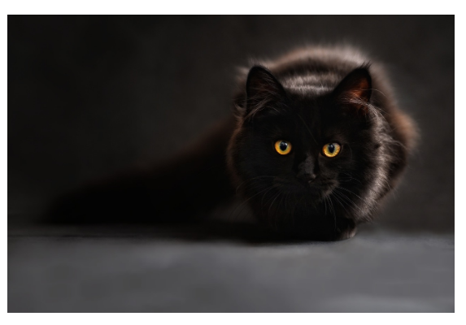

8/14
Universitas Jambi
Code: <img>
Fakultas Sains dan Teknologi
Program Studi Sistem Informasi

Slide 9

9/14
Universitas Jambi
Image Size
Secara default gambar akan ditampilkan sesuai ukuran aslinya
untuk merubah ukuran gambar kita bisa menggunakan atribut
Width
Height
satuan nilai : pixel (px) , persentase (%) dari ukuran aslinya.
Fakultas Sains dan Teknologi
Program Studi Sistem Informasi

Slide 10
10/14
Universitas Jambi
Image Size (II)
perhatikan lebar dan tinggi gambar, jika sama (persegi) maka width dan height bisa diisi dengan nilai sama.
jika berbeda
isi width dengan nilai (px) yang diinginkan, height =“auto”;
atau sebaliknya
isi width/height saja
Fakultas Sains dan Teknologi
Program Studi Sistem Informasi

Slide 11

11/14
Universitas Jambi
Image Size (III)
terkadang kita ingin menampilkan gambar mengikuti lebar layar
isi width dengan nilai (%) yang diinginkan, height =“auto”;
atau sebaliknya
isi width/height dengan nilai (%)
Fakultas Sains dan Teknologi
Program Studi Sistem Informasi

Slide 12
12/14
Universitas Jambi
Kesimpulan
tag <img> salah satu tag yang digunakan untuk menampilkan gambar pada HTML
<img src=“lokasi gambar” alt=“alternative text” >
Merubah ukuran gambar pada HTML menggunakan atribut width= “lebar gambar” height=“tinggi gambarnya”
Menampilkan gambar sesuai ukuran layar pada HTML menggunakan persentase (%) pada nilai width atau height.
Fakultas Sains dan Teknologi
Program Studi Sistem Informasi

Slide 13
13/14
Universitas Jambi
Pertemuan selanjutnya
membuat tabel pada HTML
Fakultas Sains dan Teknologi
Program Studi Sistem Informasi

Slide 14
14/14
Universitas Jambi
Terimakasih
PROGRAM STUDI SISTEM INFORMASI

